Slide 1
Schůzka rodičů vycházejících žáků
26.,27. 1.2021

Slide 2
Program
PŘIJÍMACÍ ŘÍZENÍ
TERMÍNY
PŘÍPRAVA NA JEDNOTNOU PŘIJÍMACÍ ZKOUŠKU
ZDROJE INFORMACÍ

Slide 3
Termíny
Burza škol Tábor, Burza škol Benešov, JIHOČESKÉHO A STŘEDOČESKÉHO KRAJE
Dny otevřených dveří středních škol

Slide 4
Leden 2018
- Do 31.ledna ředitel střední školy vyhlásí jednotná kritéria přijímacího řízení
zveřejní na www školy

Slide 5
Únor
Vyplnění přihlášek na střední školy
Do 28.2. 2018 odeslat přihlášky na SŠ
Do 15.3.2021 převzetí zápisových lístků na ZŠ
Do 10 dnů od oznámení o přijetí odevzdat zápisový lístek řediteli SŠ

Slide 6
Duben
Jednotná zkouška
1.termín
pondělí 12.dubna– pro čtyřleté obory vzdělávání
středa 14.dubna - pro víceleté obory vzdělávání
2.termín
úterý13.dubna – pro čtyřleté obory vzdělávání
čtvrtek 15.dubna - pro víceleté obory vzdělávání

Slide 7
Příprava na jednotnou zkoušku
- Příprava z matematiky – p.uč.Žbánková
-Příprava z českého jazyka – p.uč.Čalounová
p. uč Švárová

Slide 8
Zdroje informací
Nástěnka výchovného poradce ZŠ
Internetové stránky škol
http://www.stredniskoly.cz/seznam-skol/
Mgr.Dana Hronová (hronovad@zsvotice.cz, 317813322)
httphttps://cermat.cz/
www.infoabsolvent.cz
http://portal.mpsv.cz/sz/obcane/skoly
https://iportal.csicr.cz/

Slide 9
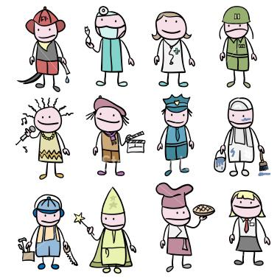
Děkuji za pozornost, přeji správnou volbu!

